Slide 1
GDIS - Modern Software Development for Smart Insurances
House Tyrell

Slide 2
Vortragsübersicht
Aufgabenstellung
Die App
Livedemo
Fragen

Slide 3
Aufgabenstellung

Slide 4
Project LENA bis heute
Anwendungssysteme für Versicherungen testen
Der gleiche Bearbeitungsauftrag mehrmals mit verschiedenen Datenkonstellationen getestet werden
Zurzeit – die Datenkonstellationen werden in CSV Dateien gespeichert:
sehr unübersichtlich und wartungsintensiv

Slide 5
Wie können wir das verbessern?
Ein Web-basiertes System zur Verwaltung von Tests entwickeln, das:
CSV-Dateien mit Testdaten im Frontend importieren und in einer Datenbank speichern
neue Testfälle erzeugen und bestehende verändern
gespeicherte Testfälle exportieren

Slide 6
Die Single Page App

Slide 7
Technologien und Entwicklungsmethode
AngularJS App für das Frontend
Python API für Kommunikation als Midware
Spring Boot Microservices (Importer, Exporter, Database) als Backend
Hibernate + MySQL Datenbank
Docker für Deployment
Scrum als Entwicklungsmethode

Slide 8
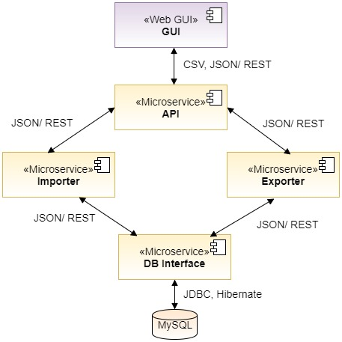

Slide 9
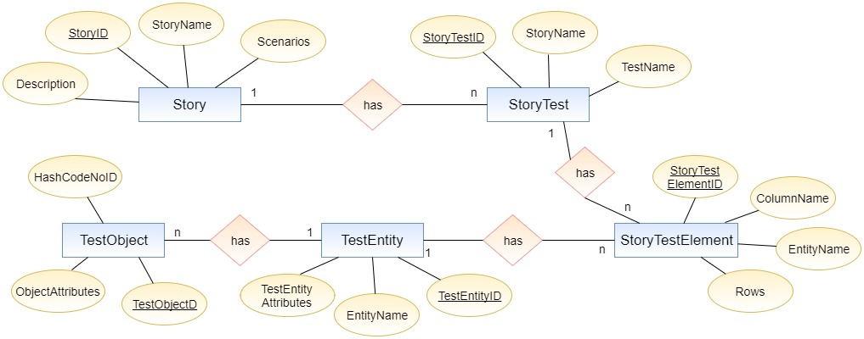
Das Datenmodell

Slide 10
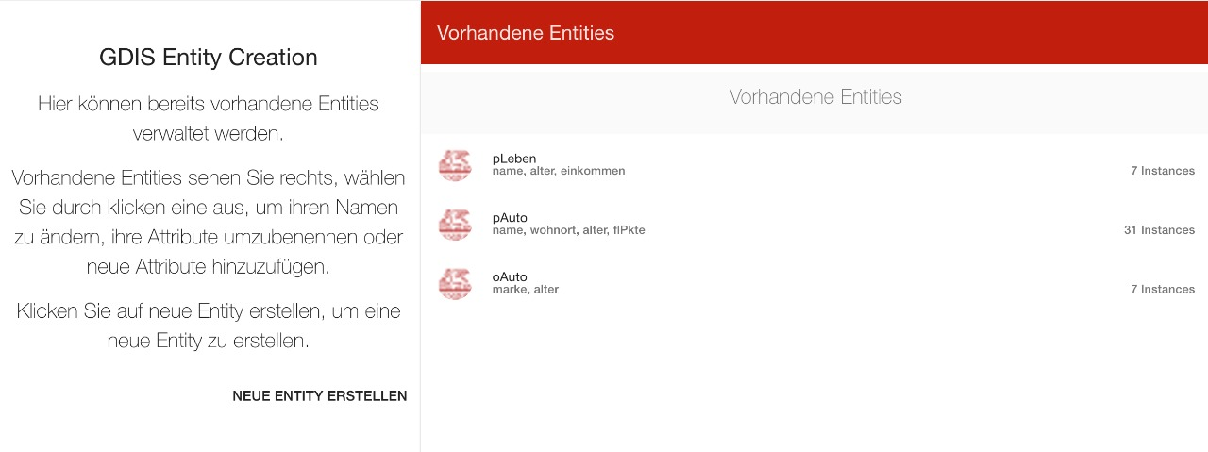
Entityverwaltung

Slide 11
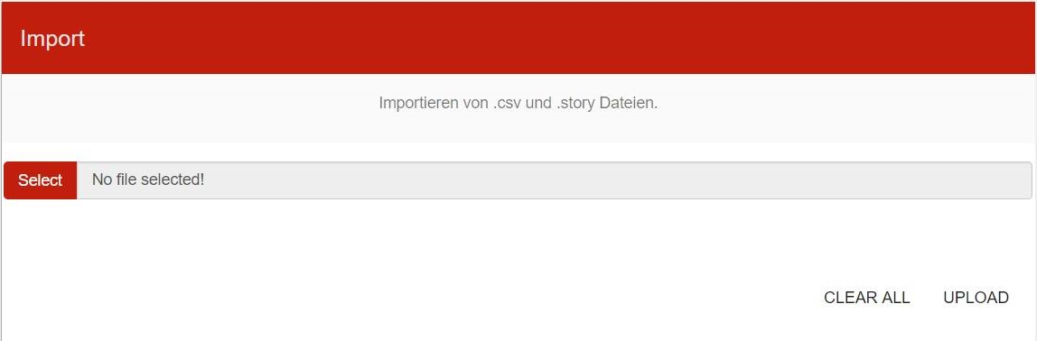
Import von…
.story Dateien
.csv Dateien

Slide 12
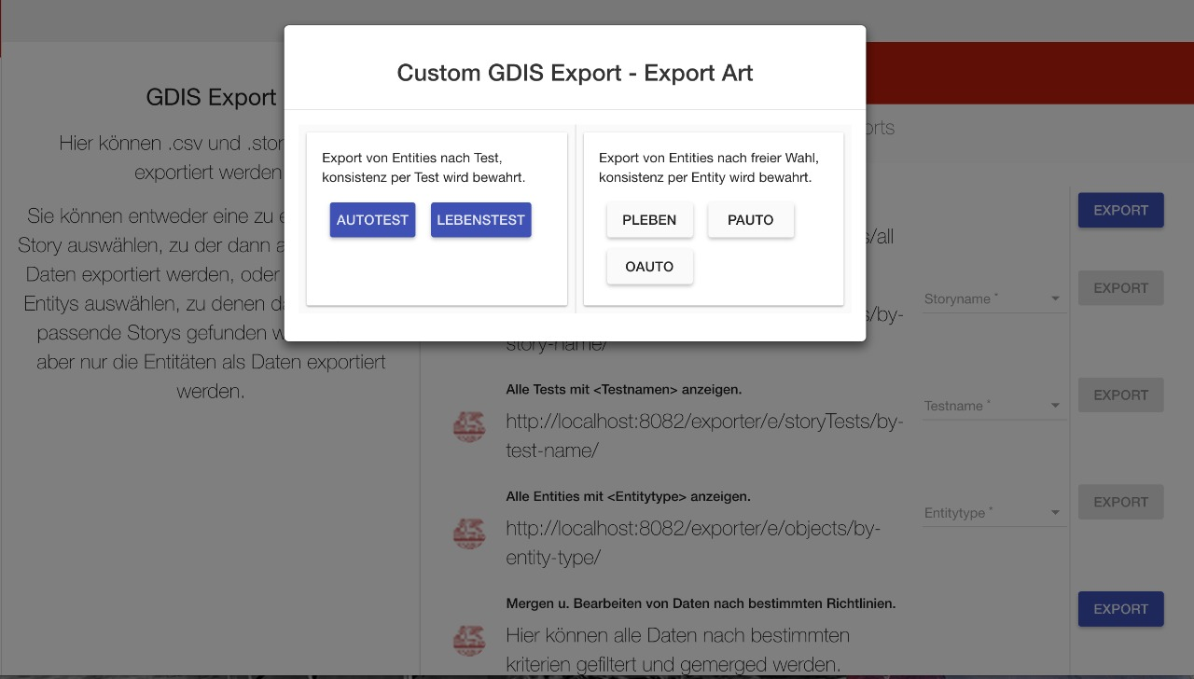
Export

Slide 13
Naheliegende Erweiterungen
Erweiterungen der Suchfunktion
Boolean hinzufügen
Typ ‘Ort’ auf Umkreis umstellen
Rekombination per Attribut
Integration von Jenkins, Eureka usw.
Login System
Concurrency und Consistency

Slide 14
Livedemo

Slide 15
Fragen

